Slide 1
Mechanika I.
VY_32_INOVACE_10-08
Rovnoměrně zrychlený pohyb – test 2

Slide 2
1. | Jednotkou zrychlení je:
a) | m ∙ s⁻¹
b) | m / s⁻²
c) | m ∙ s⁻²
d) | m / s²

Slide 3
2. | Při rovnoměrně zrychleném pohybu platí, že:
a) | za libovolné stejné časové intervaly se dráha zvětší o stejnou hodnotu.
b) | za libovolné stejné časové intervaly se velikost rychlosti změní o stejnou hodnotu.
c) | velikost rychlosti je konstantní.
d) | za libovolné stejné časové intervaly se velikost zrychlení změní o stejnou hodnotu.

Slide 4
3. | Těleso se pohybuje rovnoměrně zrychleně se zrychlením 2 m.s⁻² a s počáteční rychlostí v₀= 0 m/s. Jakou rychlost bude mít těleso po 10 sekundách?
a) | 10 m/s
b) | 100 m/s
c) | 20 m/s
d) | 40 m/s

Slide 5
4. | Těleso se pohybuje rovnoměrně zrychleně se zrychlením 2 m.s⁻² a s počáteční rychlostí v₀= 0 m/s. Jakou dráhu těleso urazí za 10 sekund?
a) | 20 m
b) | 100 m
c) | 50 m
d) | 10 m

Slide 6
5. | Těleso se pohybuje rovnoměrně zrychleně se zrychlením 2 m.s⁻² a s počáteční rychlostí v₀= 0 m/s. Jakou dráhu urazí těleso během třetí sekundy ( od konce druhé do počátku čtvrté sekundy )?
a) | 5 m
b) | 6 m
c) | 8 m
d) | 9 m

Slide 7
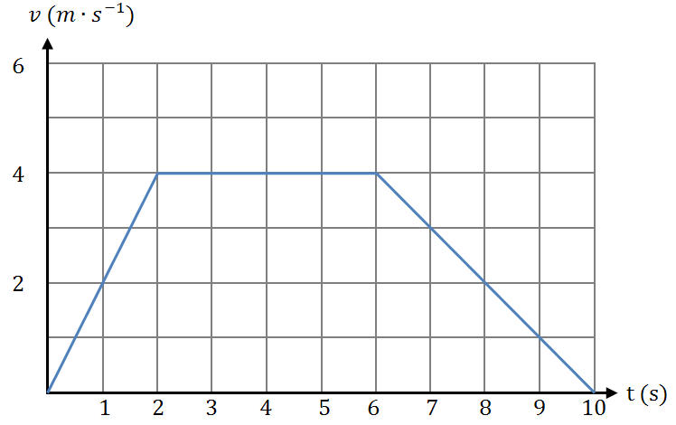
6. | S jakým zrychlením se těleso pohybuje během prvních dvou sekund?
a) | 4 m.s⁻²
b) | 0 m.s⁻²
c) | 2 m.s⁻²
d) | 1 m.s⁻²

Slide 8
7. | S jakým zrychlením se těleso pohybuje od konce druhé do šesté sekundy?
a) | 4 m.s⁻²
b) | 0 m.s⁻²
c) | 2 m.s⁻²
d) | 1 m.s⁻²

Slide 9
8. | Jakou dráhu urazí těleso během posledních čtyř sekund pohybu?
a) | 4 m
b) | 8 m
c) | 16 m
d) | 32 m

Slide 10
9. | Těleso bylo volně puštěno z výšky 101 m. Jakou rychlostí dopadlo na zem?
a) | 10,1 m/s
b) | 50 m/s
c) | 12 m/s
d) | 45 m/s

Slide 11
10. | Cyklista, jedoucí rychlostí 18 km·h⁻¹, zrychloval po dobu 10 s, přičemž urazil dráhu 140 m. Jaké bylo jeho zrychlení?
a) | 1,8 m.s⁻²
b) | 4 m.s⁻²
c) | 1,4 m.s⁻²
d) | 3,2m.s⁻²

Slide 12
Autor obrázků: Alan Pieczonka

Slide 13
Děkujeme za pozornost.
Autor DUM: Mgr. Alan Pieczonka

